Slide 1
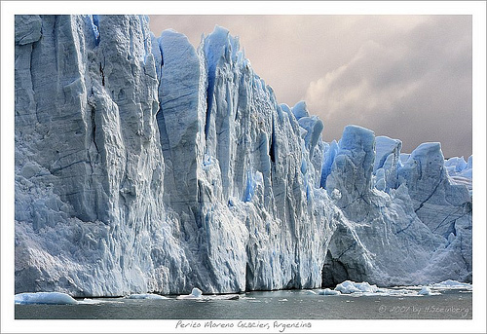
Тема урока:
Геологическая деятельность ледников и водно-ледниковых потоков.
Преподаватель дисциплины:
Гусятинская Екатерина Юрьевна
ГАПОУ КК «Новороссийский колледж строительства и экономики»

Slide 2

В общем виде принято деление гидросферы на Мировой океан, континентальные воды и подземные воды. Большая часть воды сосредоточена в океане, значительно меньше — в континентальной речной сети и подземных водах. Также большие запасы воды имеются в атмосфере, в виде облаков и водяного пара.
Свыше 96 % объёма гидросферы составляют моря и океаны, около 2 % — подземные воды, около 2 % — льды и снега, около 0,02 % — поверхностные воды суши. Часть воды находится в твёрдом состоянии в виде ледников, снежного покрова и в вечной мерзлоте, представляя собой криосферу

Slide 3
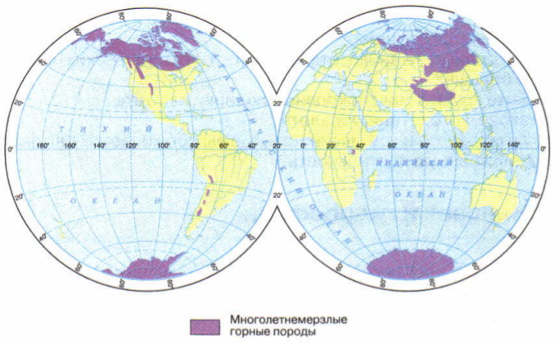
Площадь под ледниками составляет 16 млн. км²
от общей площади поверхности нашей планеты
(около 10 %).

Slide 4
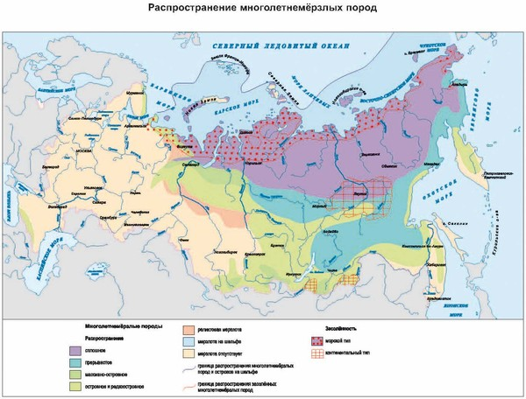

Slide 5
Условиями образования ледника являются:
обилие атмосферных осадков, выпадающих при температуре ниже 0° С, накапливающихся выше так называемой снеговой линии (полосы, в пред. которой среднегодовое количество твердых осадков равно их убыли).
Отрицательная температура сохраняет в пределах Северного и Южного полюсов, на Западном Кавказе (>2700 м.), в Гималаях (> 5500 м). При похолодании и увеличении влажности граница этой температуры перемещается вниз, при потеплении и уменьшении влажности – вверх.

Slide 6
Накапливающийся в течении многих тысяч лет лед превращается в зернистый – фирн, затем под давлением – в голубой прозрачный или глетчерный лед.
Характерной особенностью ледника является способность его перемещаться, что связано с пластичностью льда.
.
Экология пришлолщ9шл87шлриродных

Slide 7

Наибольшая пластичность льда в нижней части ледника, который может как – бы выползать из-под вышележащей толщи и течь подобно пластичному веществу, независимо от рельефа местности.
Скорость движения ледников от 1-2 см до 20 м. в сутки (ледники Гренландии – V = 5–20 м в сутки).
Средняя часть поверхности ледника перемещается быстрее, чем краевая. При расширении долины ледник, как река, стремится растечься по ней. Поэтому в нем появляются продольные трещины, а при увеличении уклона ложа и поперечные.

Slide 8
Различают 3 типа ледников:
горный (альпийский),
плоскогорный (скандинавский),
покровный (гренландский).

Slide 9
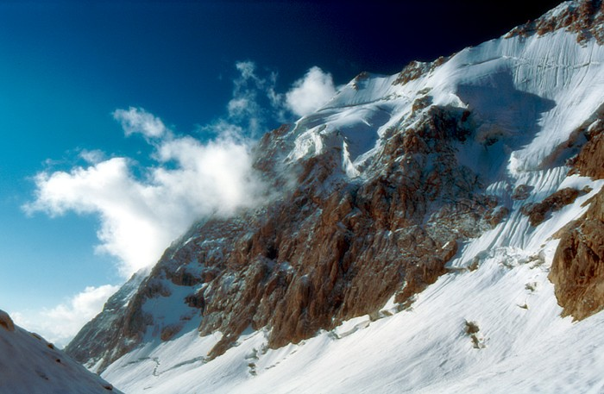
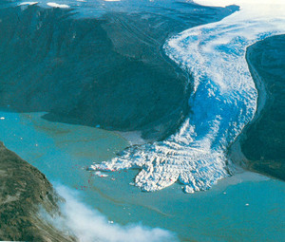
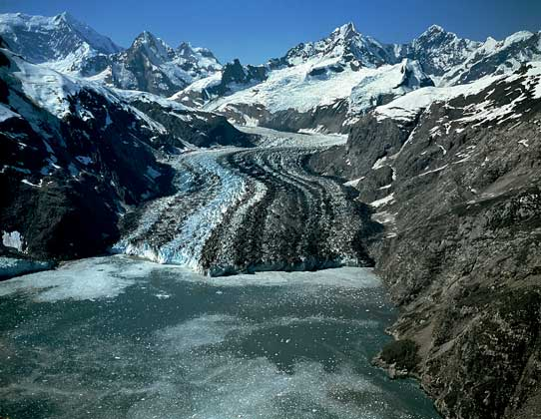
Ледники выполняют большую
разрушительную, переносную и созидательную
работу.
Двигаясь по земной поверхности они дробят, крошат встречающиеся на пути обломки скал, истирают, бороздят и полируют поверхности горных пород, выпахивают рыхлые отложения, оставляя после себя вытянутые в направлении движения волны выпахивания.

Slide 10
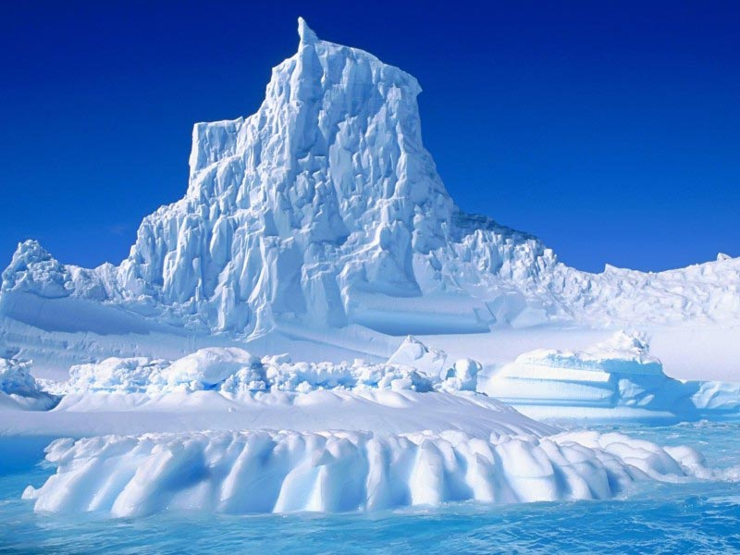
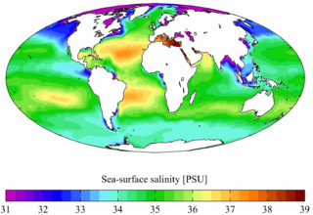
Захваченные ледниками обломки усиливают их разрушительную деятельность.
Обработанные ледниками скалы – бараные лбы,
а группа бараных лбов – курчавые скалы
(Кольский полуостров, Финляндия).

Slide 11
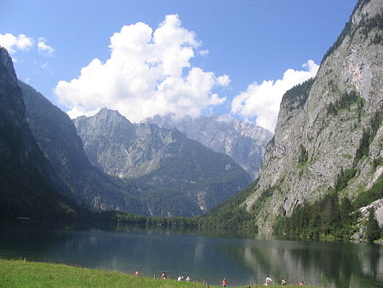
Спускающиеся с гор ледники преобразуют эрозийные горные долины в ледниковые или троговые («троги» - от лат. «корыто») с крутыми отполированными склонами и плоским дном.
Троги широко развиты в районах древнего и современного оледенения.

Slide 12
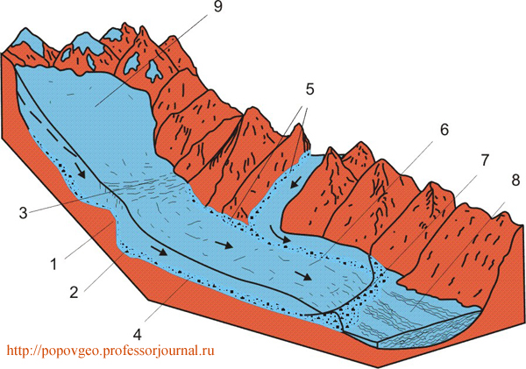
Строение ледника и ледникового трога
Трог, троговая долина (от нем. Trog — корыто) — долина в ледниковой или древнеледниковой области с корытообразным (U-образным) поперечным профилем, широким дном и крутыми вогнутыми бортами, которые связаны с выпахивающей деятельностью ледников.
1 – ригель;
2 – котловина ледникового вспахивания;
3 – трещины в леднике;
4 – донная морена;
5 – боковые морены,
6 - срединная морена, образованная за счёт слияния боковых морен;
7 – конечная морена;
8 – флювиогляциальные приледниковые отложения;
9 – фирновый бассейн

Slide 13
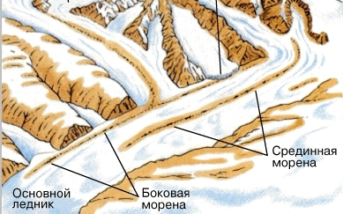
Отложения ледника называются мореной.
Морены движущиеся, разделяются на долины – внутренние, срединные и боковые, а отложенные – на конечные и основные

Slide 14
Донные – состоят из продуктов постледникового выветривания и обломков пород ложа основания и состоят из крупных обломков, пылеватых и глинистых частиц.
Внутренние – слагаются из обломков, попавших в ледник извне и при таянии снега проникшего внутрь его.
Боковые – состоят из обломков осыпней, обвалов и бортов долины.
Срединные – образуются при слиянии боковых морен двух ледников. По числу этих морен можно определить число слившихся ледников.
Конечные – это валы обломочного материала (валуны, галька, щебень и т. д.), образовывающихся перед ледником и обращенные крутыми склонами в сторону ледника, пологими – в сторону движения ледника.

Slide 15
Если ледник, отступая, останавливается несколько раз, то образуется несколько валов.
У быстроотступающих ледников срединные, боковые, донные и внутренние морены объединяются в основную морену, образуются боковые валы.

Slide 16
Среди ледниковых отложений наиболее часто встречаются моренные глины и суглинки, а также валунные суглинки с крупными обломками.
Морены не слоисты, залегают в виде карманов, валов, холмов и др.
Мощность морен четвертичного периода определения 2 – 35 м., более ранних (PR и MZ) – до 180 м., которые метаморфизированны и называются тиллитами.

Slide 17

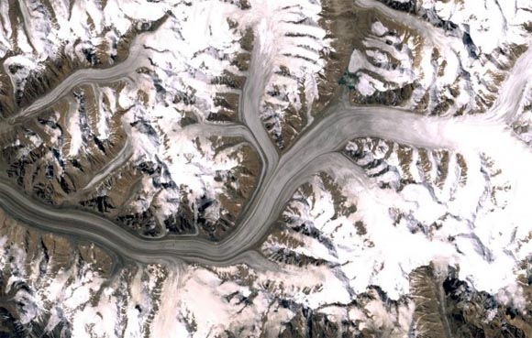
Отложения ледниковых водных потоков называют флювиогляциальными.
Весь размытый материал выносится за пределы ледника, образуя обширные зандровые поля из песчано – глинистых и песчаных отложений.

Slide 18
Водно – ледниковые потоки образуют также холмообразные гряды, располагаясь рядами, высотой 50 м., ширина у основания 50 – 200 м. Сложены галечником, гравием, песком (Финляндия, Швеция).
Холмы, хаотично разбросанные по долине и приуроченные к краевым частям ледника, называются камами, которые сформировались на последнем этапе существования ледника (из поверхностных котловин озерного типа).

Slide 19
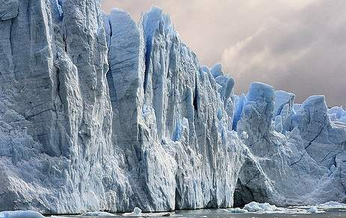
Факт : больше всего пресной воды - в ледниках
Где больше всего воды? Ответ кажется очевидным: в Мировом океане. Однако на самом деле, в мантии Земли воды содержится в 10-12 раз больше, чем в Мировом океане. При этом почти вся имеющаяся на планете масса воды не пригодна для питья. Мы можем пить только 3% воды - именно столько у нас запасов пресной воды. Но даже большая часть этих 3% недоступна, так как содержится в ледниках.

